Slide 1
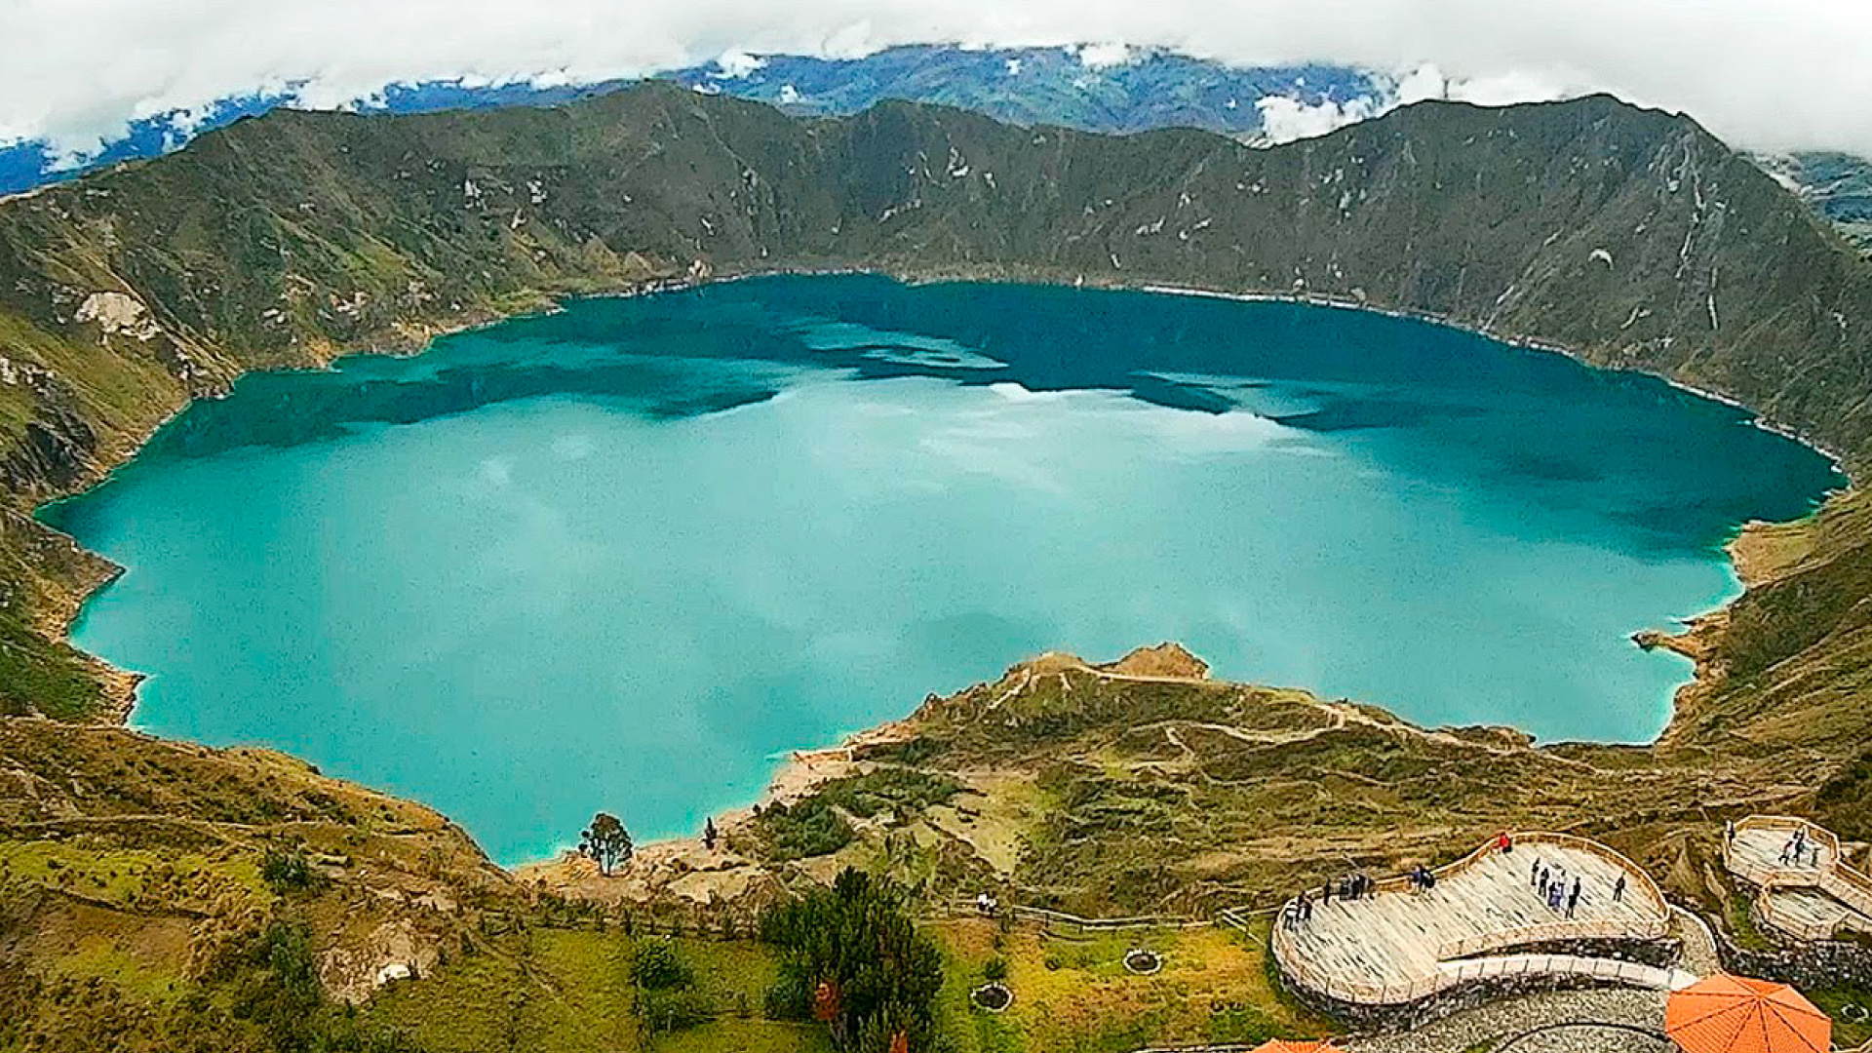


eaglenest8@hotmail.com
Vagando Por El Mundo…
Lagunas
____________________

Slide 2

eaglenest8@hotmail.com
Vagando Por El Mundo…
Lagunas
____________________

Slide 3

Una gota de agua es más valiosa para un hombre sediento que un saco de oro

Slide 4
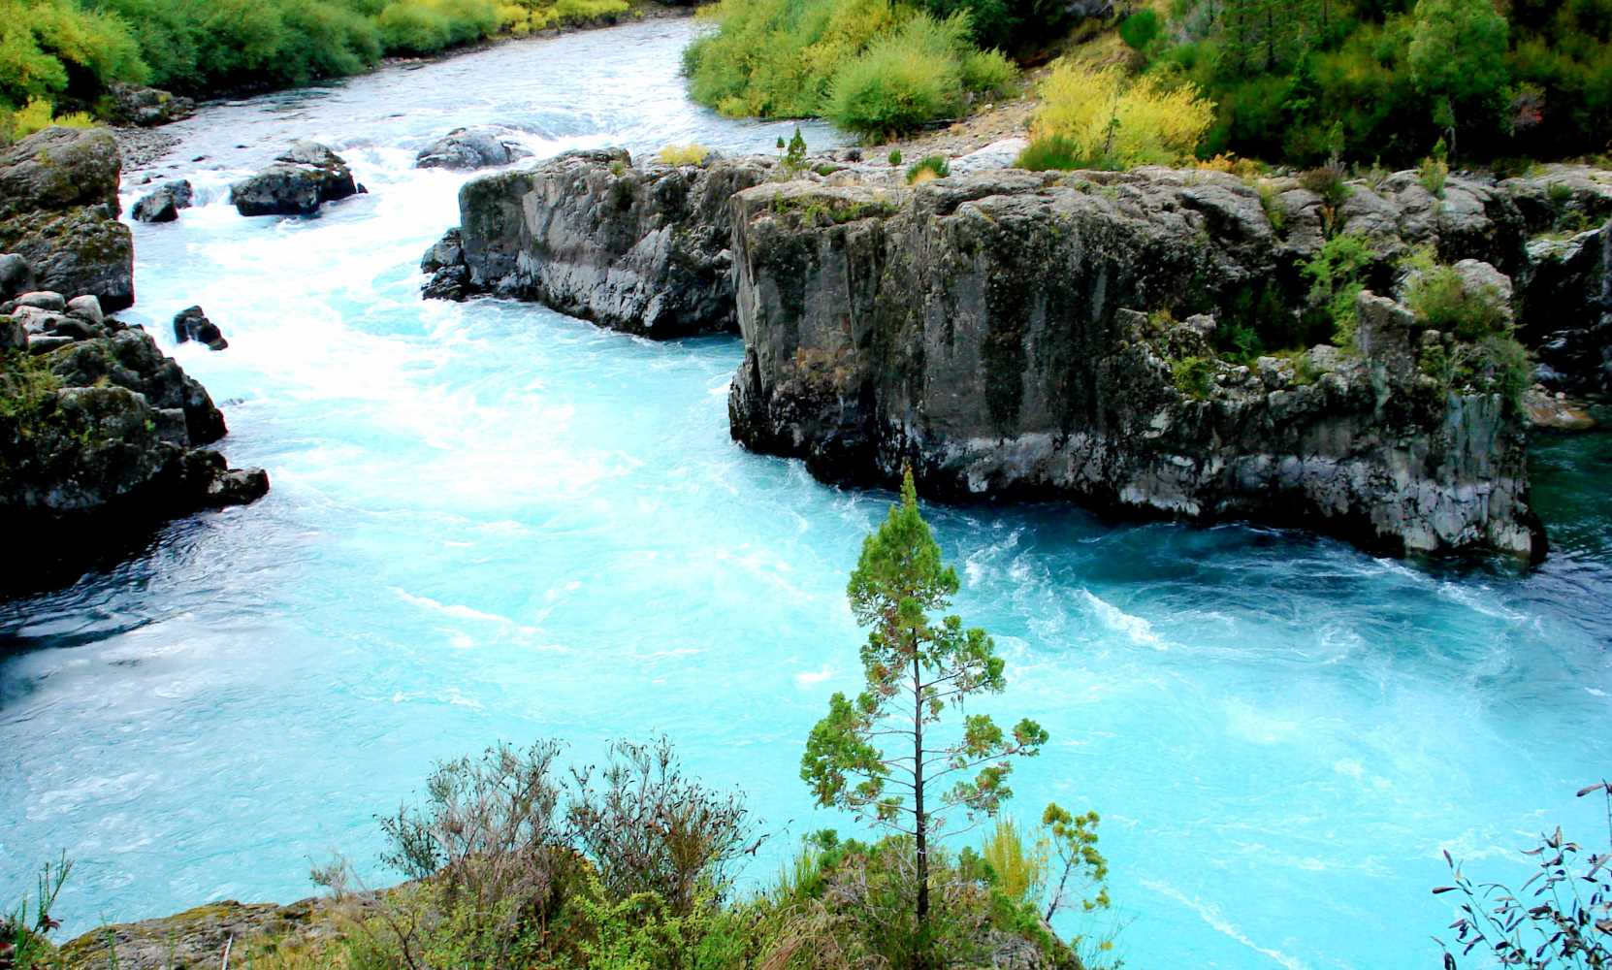
No deje que el agua se vaya por el fregadero…
¡Nuestra vida está a punto de hacerlo!

Slide 5
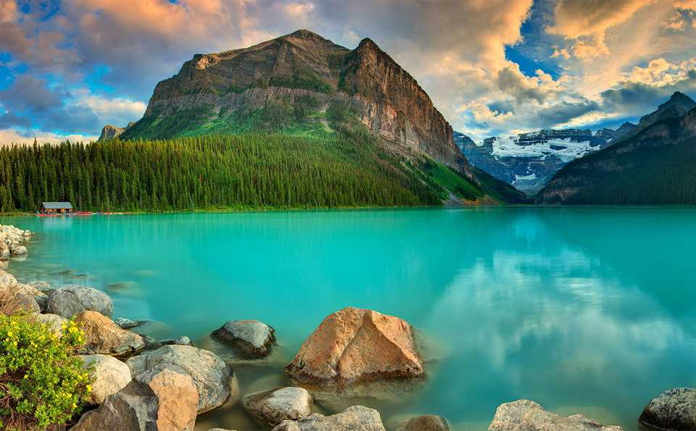
Agua = Vida.
Conservación = Futuro.

Slide 6
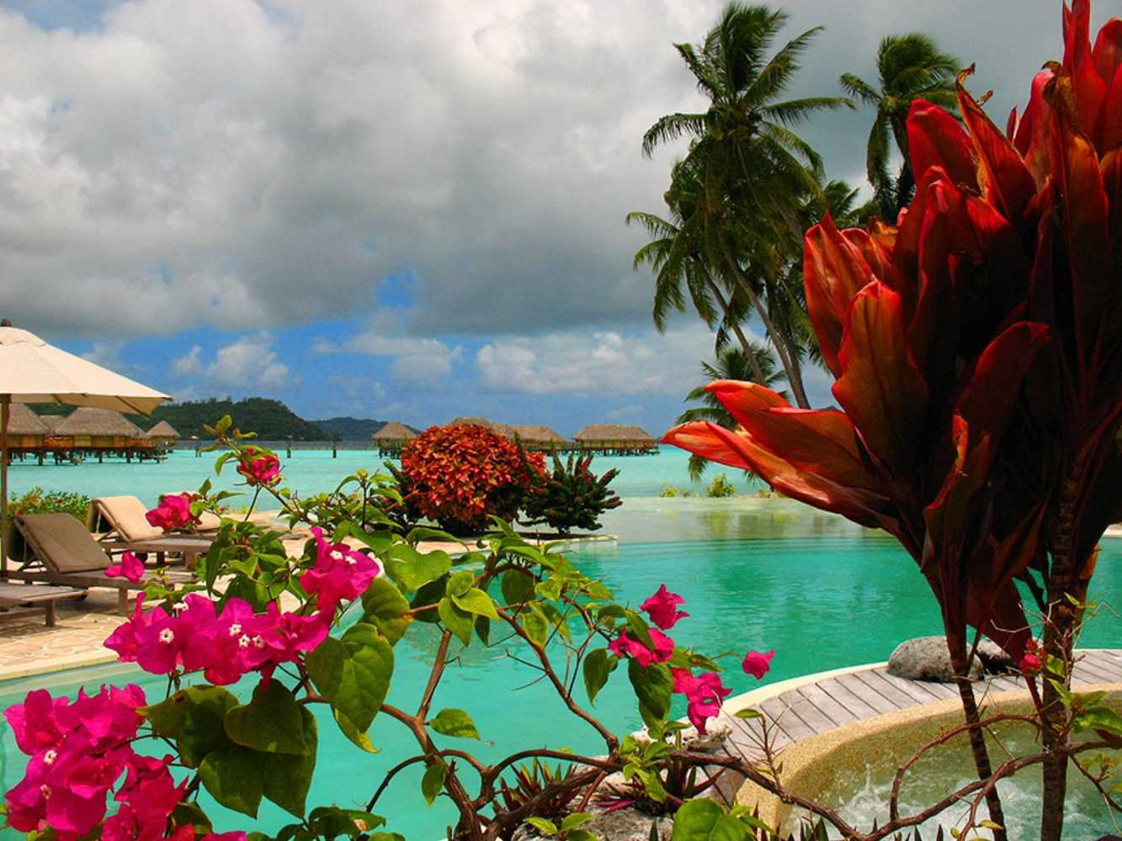
Cuando proteges el agua, proteges la vida

Slide 7
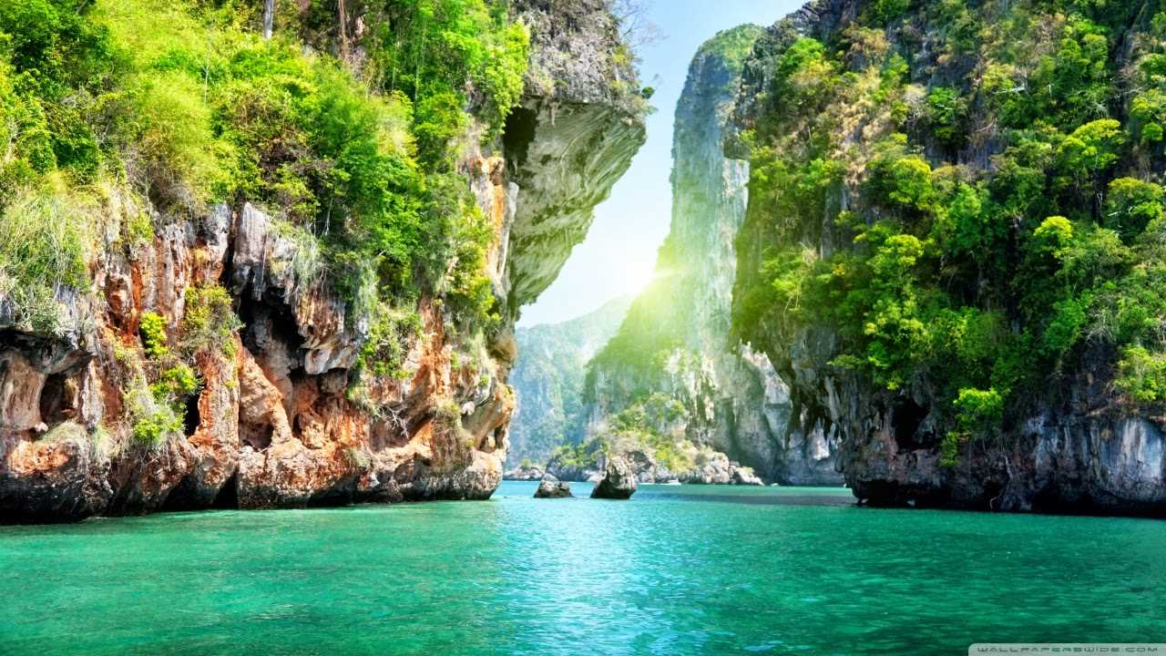
.- Puede haber agua por todas partes
y ni una gota para beber, solo piensa en ello.

Slide 8
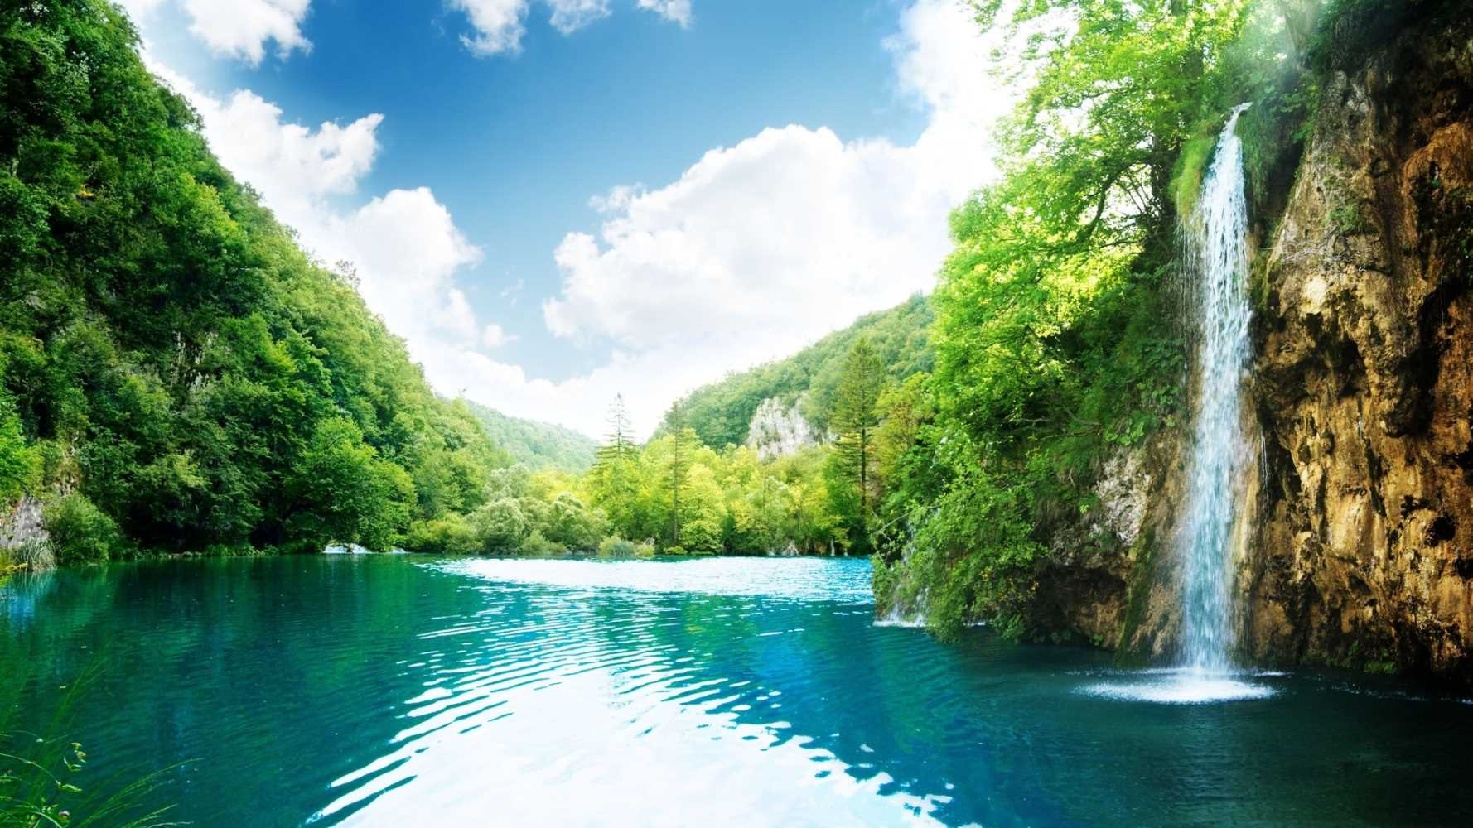
Nadie sabe el valor del agua
hasta que el pozo esta seco.
¡Cuida el agua!

Slide 9
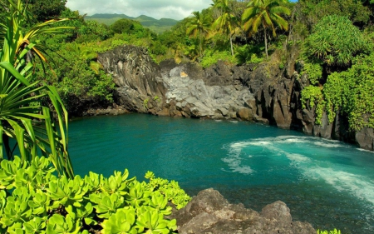
Cuida el agua.
No pierdas la sangre del mundo

Slide 10
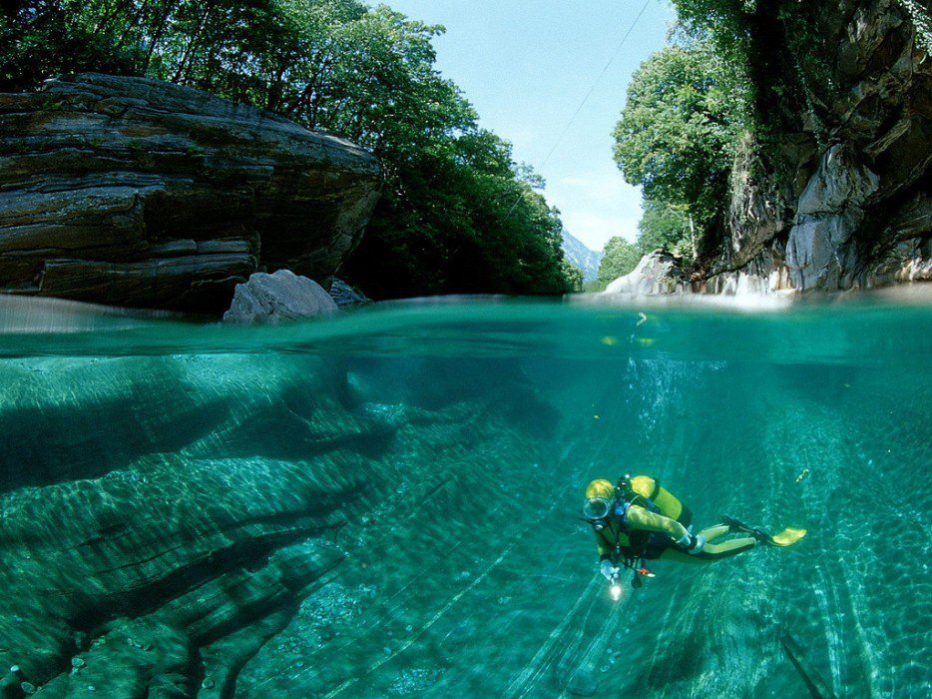
Camina en el desierto.
Entonces notarás el valor del agua

Slide 11
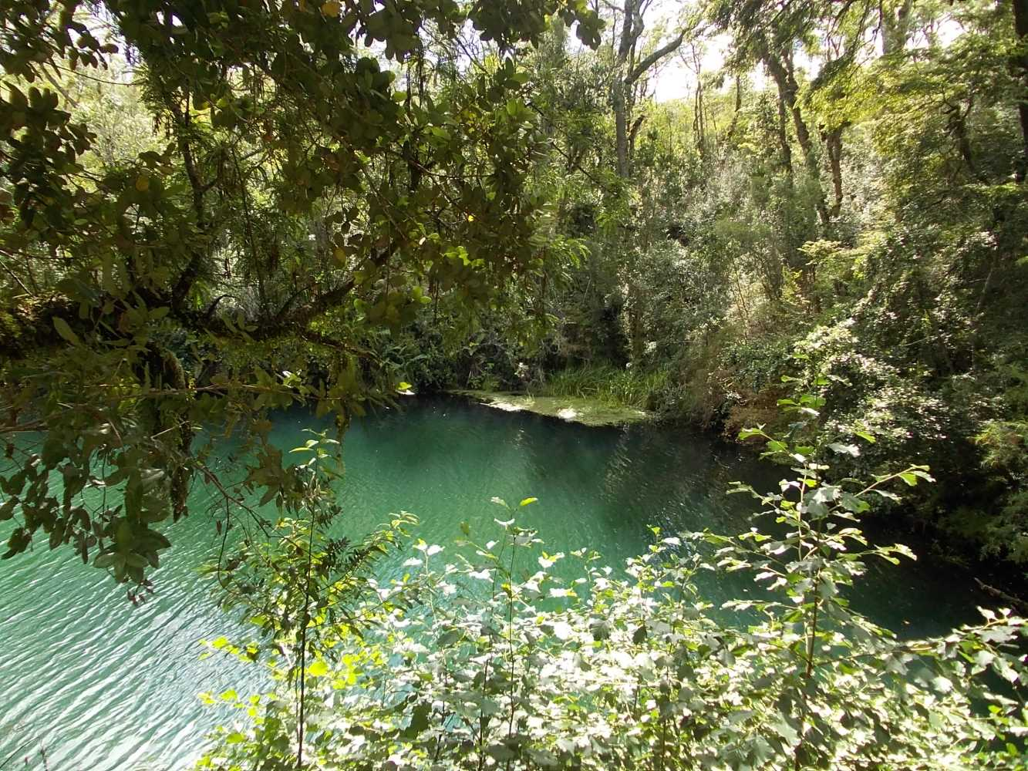
El agua es vida, úsala correctamente…

Slide 12
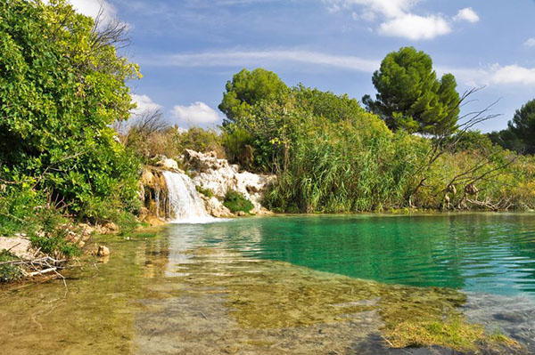
A veces solo una gota puede calmar la sed en el futuro

Slide 13
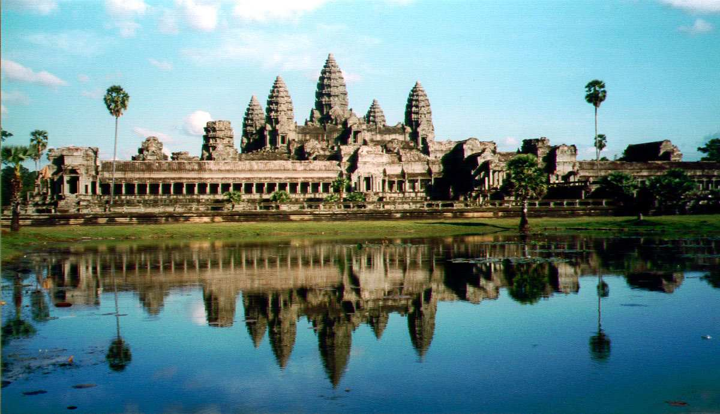
el agua es vital… por ello cuídala como tal

Slide 14
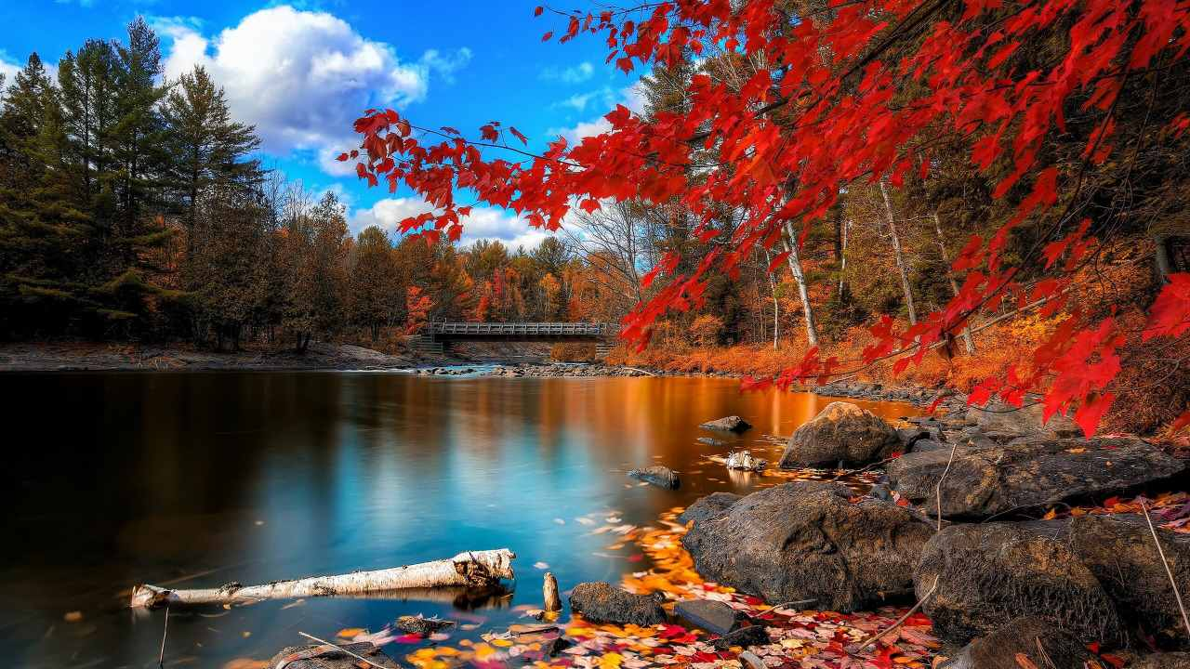
El agua es vida no la malgastes

Slide 15
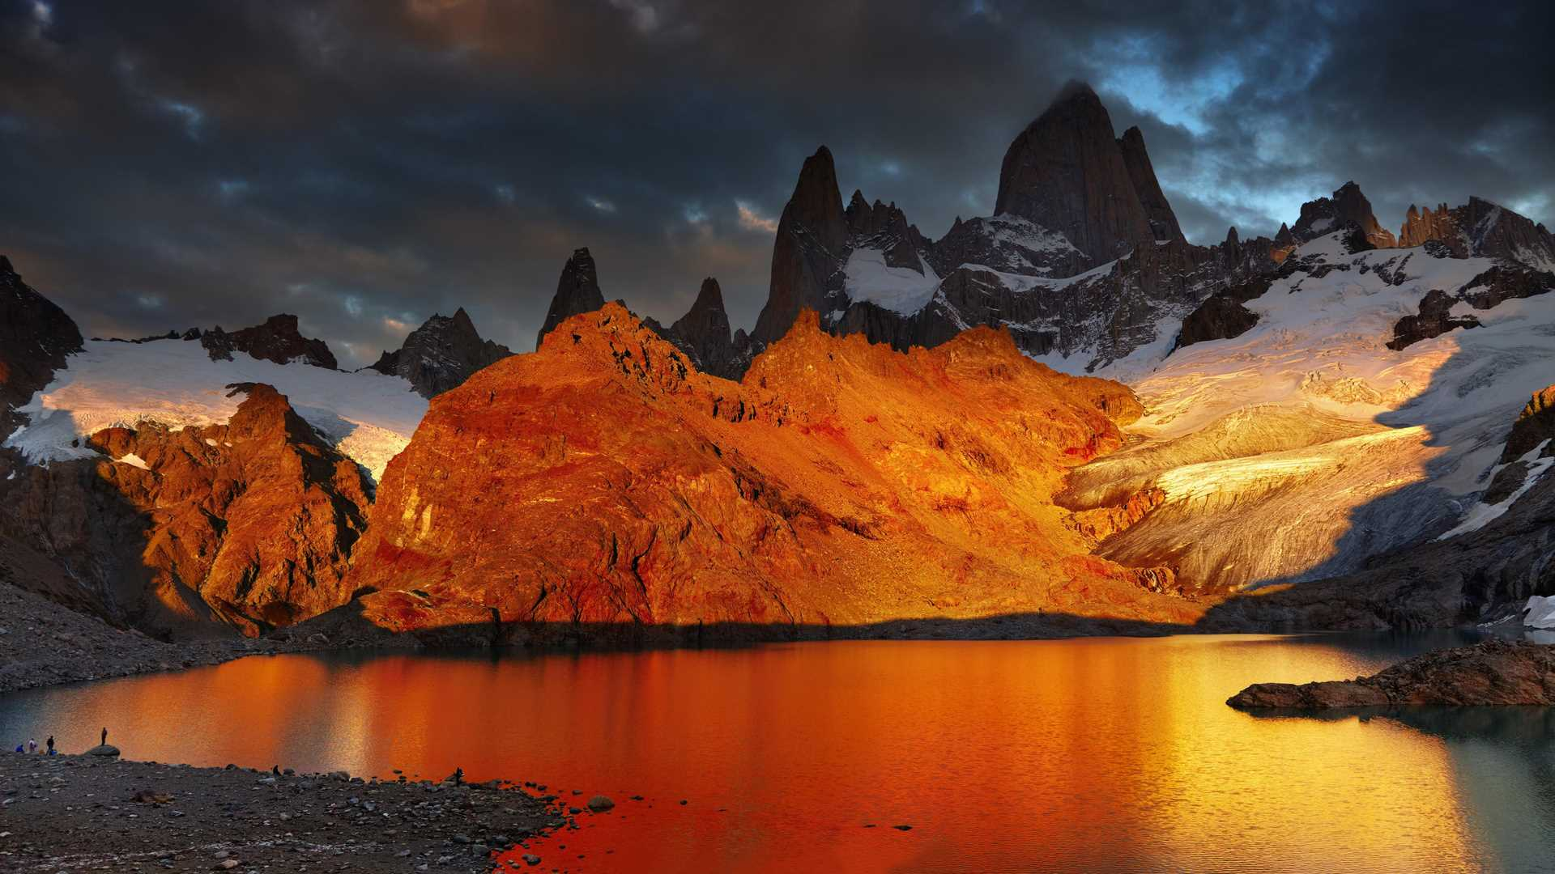
si desperdicia el agua desperdicia la vida

Slide 16
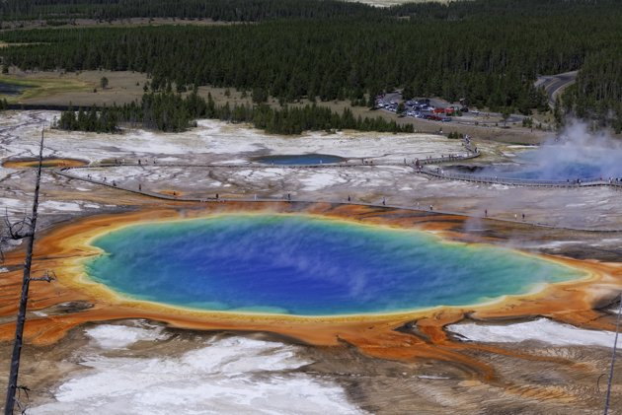
Millones de personas pueden vivir sin Amor, Ninguna sin agua

Slide 17
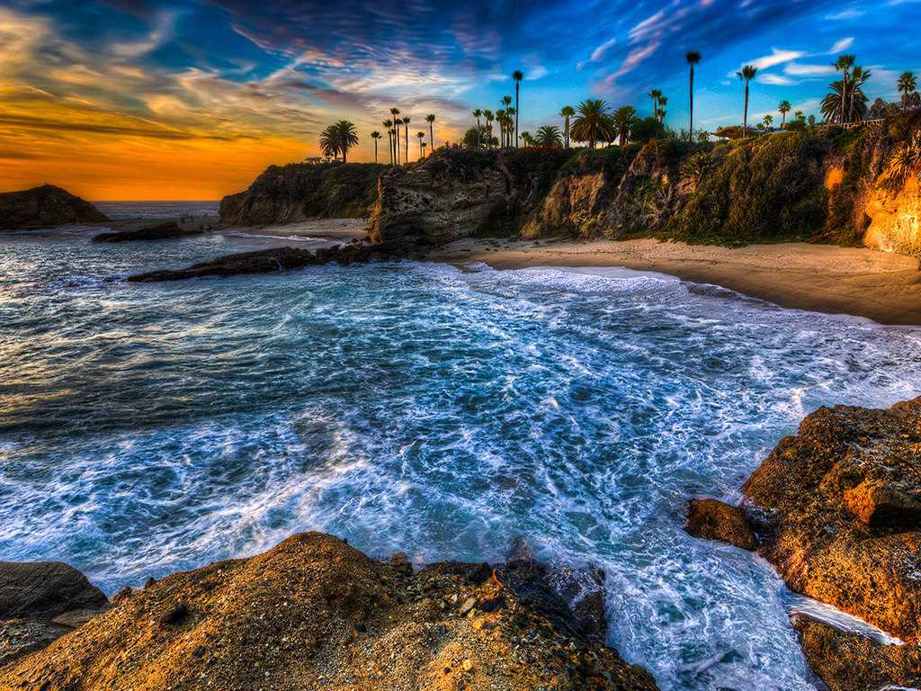
la vida, el agua y el rio siempre están contiguos

Slide 18
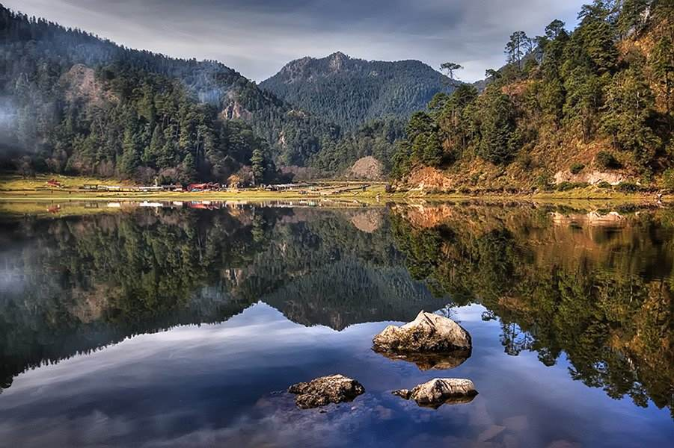
Como proteges y amas tu celular
Asi hazlo con el agua

Slide 19
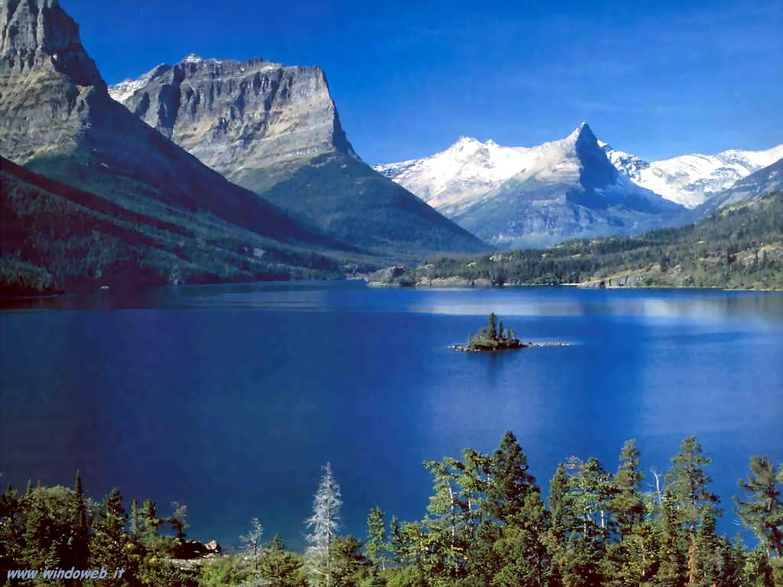
Lo que embellece al desierto
es que en alguna parte esconde un pozo de agua

Slide 20
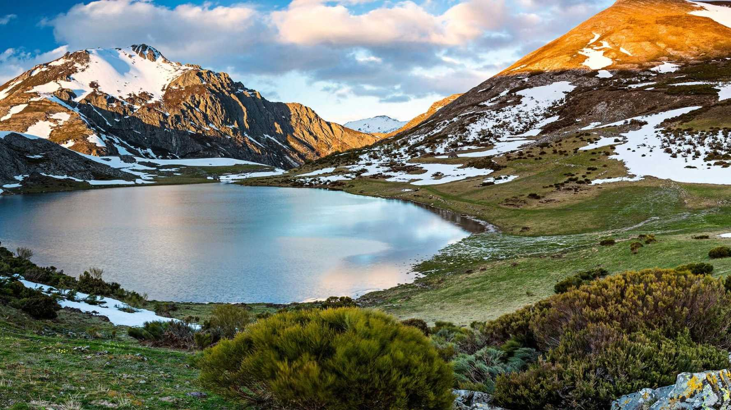
"Sin agua no hay vida".

Slide 21
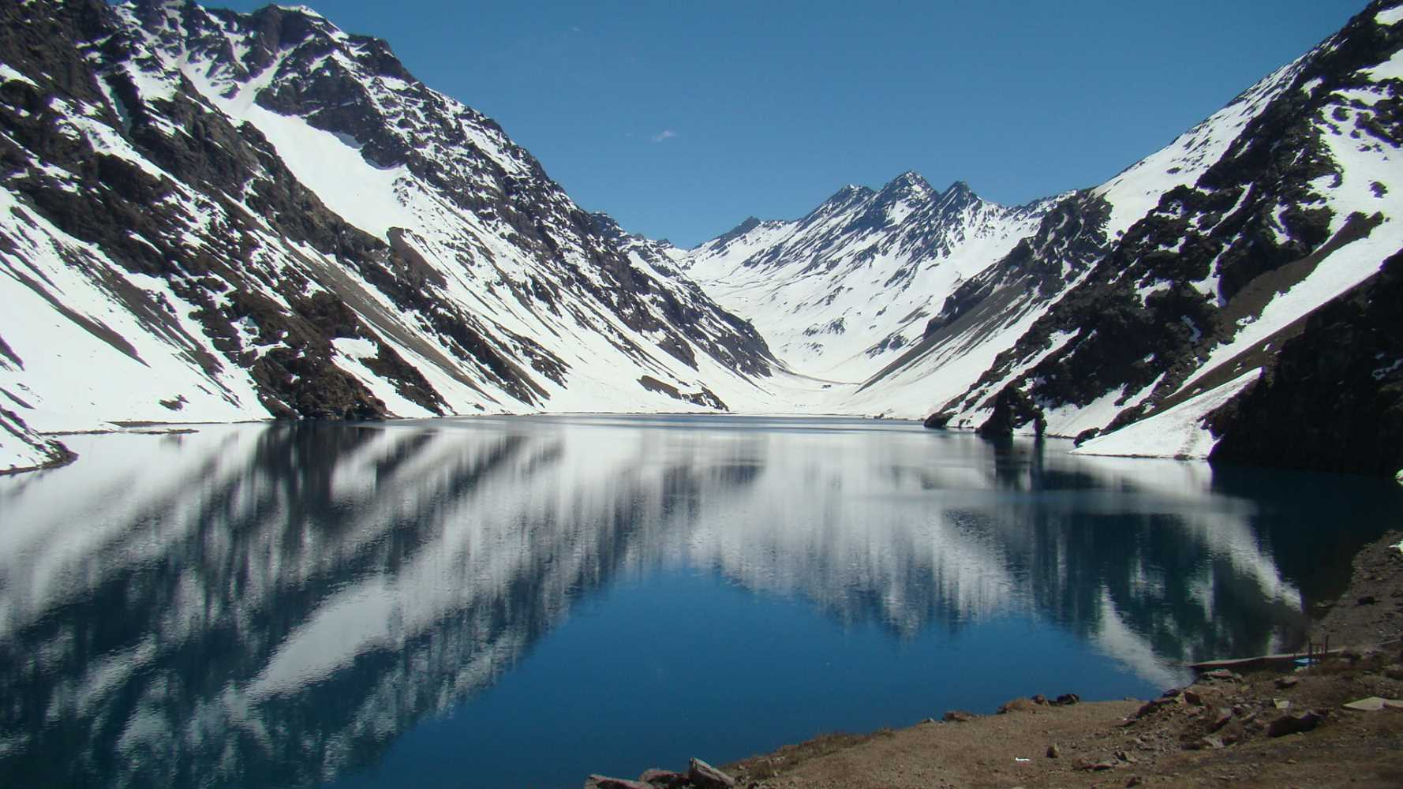
Desperdicia el agua hoy, sufre de sed mañana

Slide 22
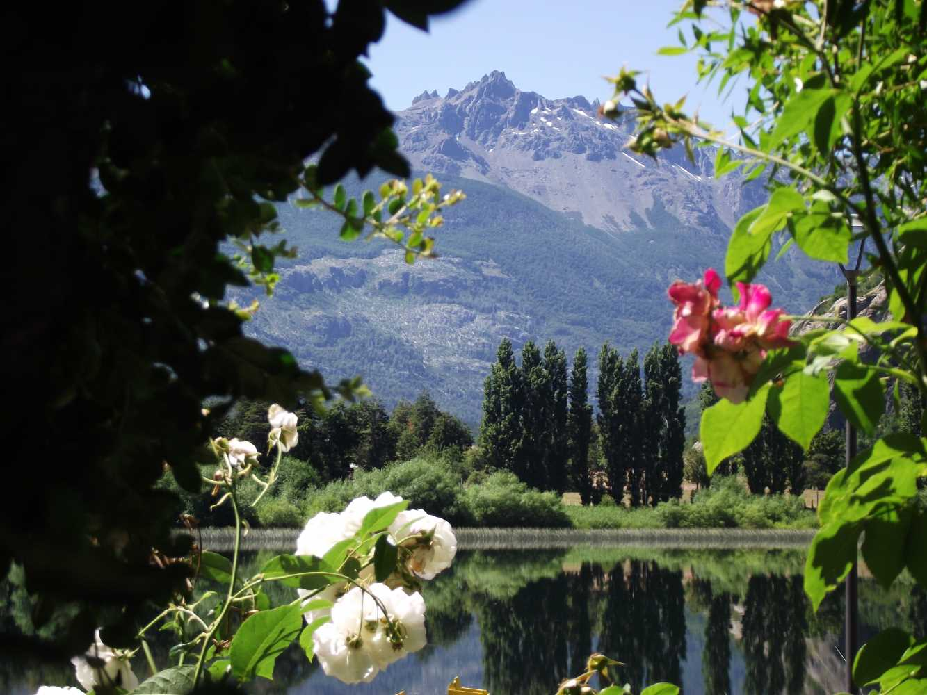
La única manera de tomar conciencia
sobre la importancia del agua
es pasando sed".

Slide 23
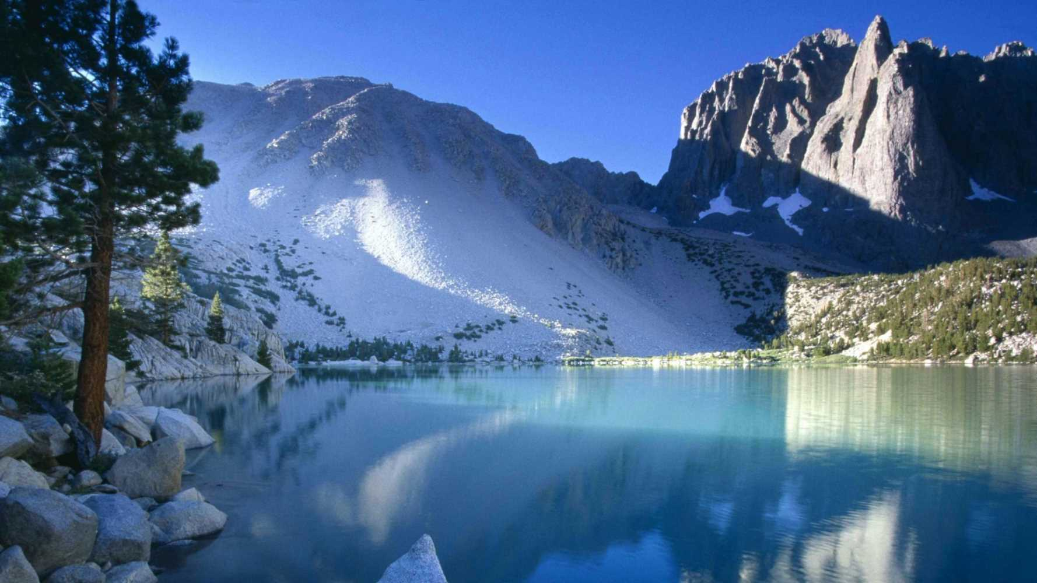
) "Toda el agua que desperdicies hoy, es la que necesitarás mañana".

Slide 24
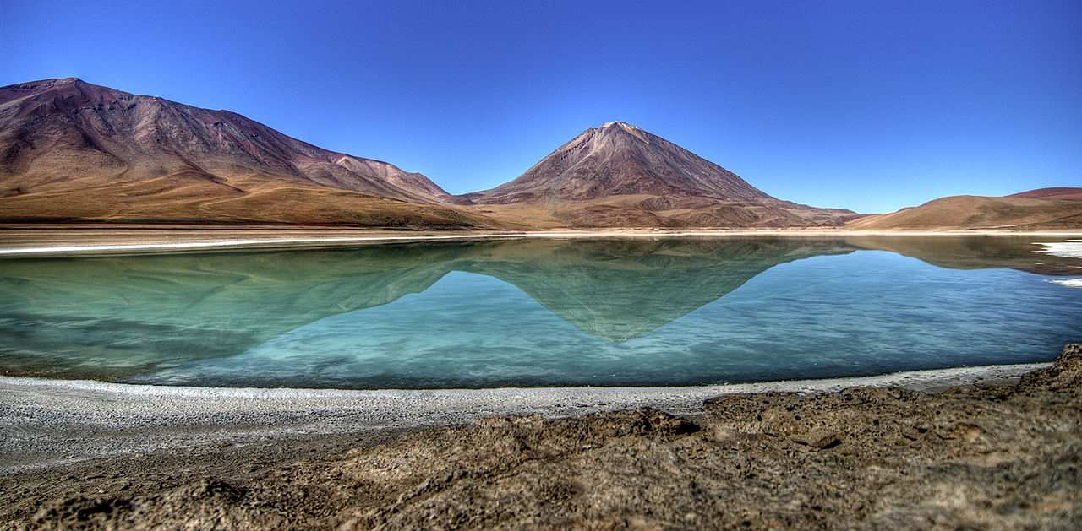
Cuidar el agua es tarea de todos,
sino empezamos hoy
mañana puede ser demasiado tarde".

Slide 25
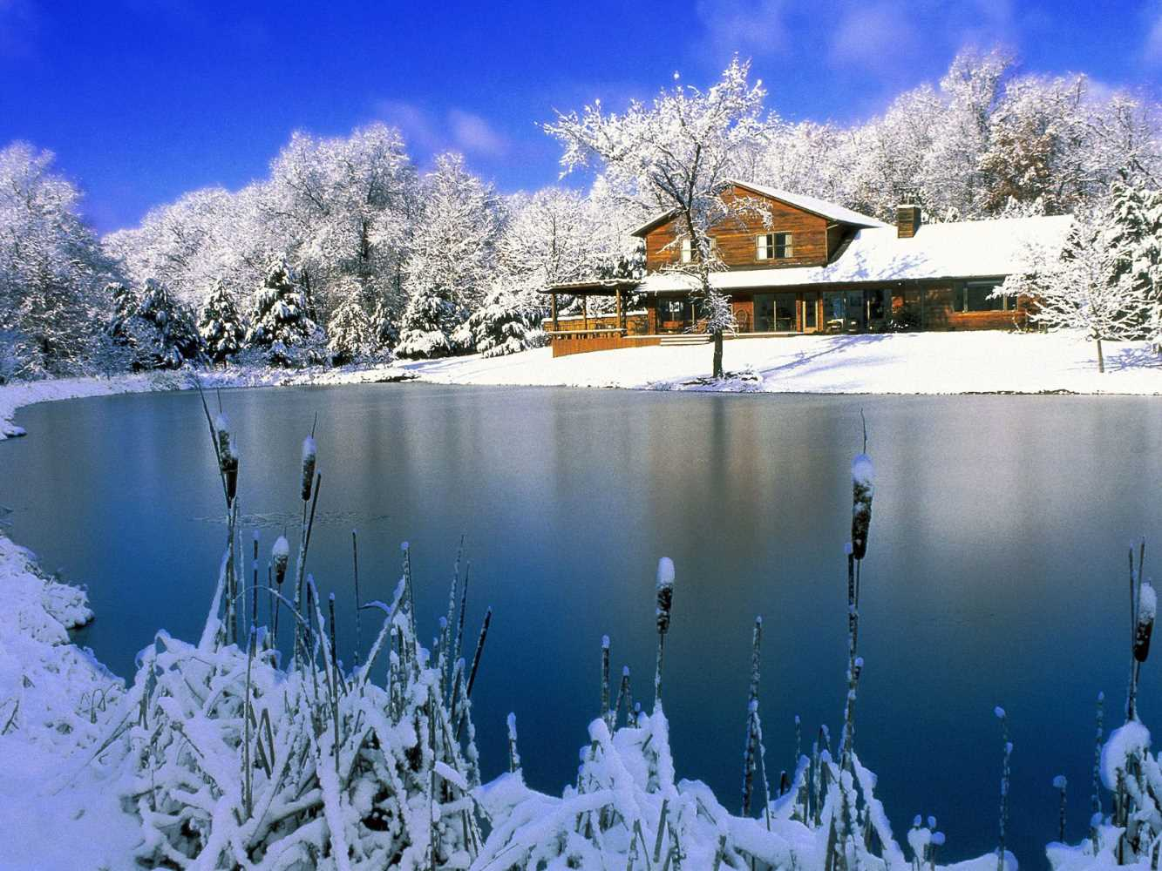
La sed es una sensación que nos recuerda la importancia del agua....
¡Cuídala!

Slide 26
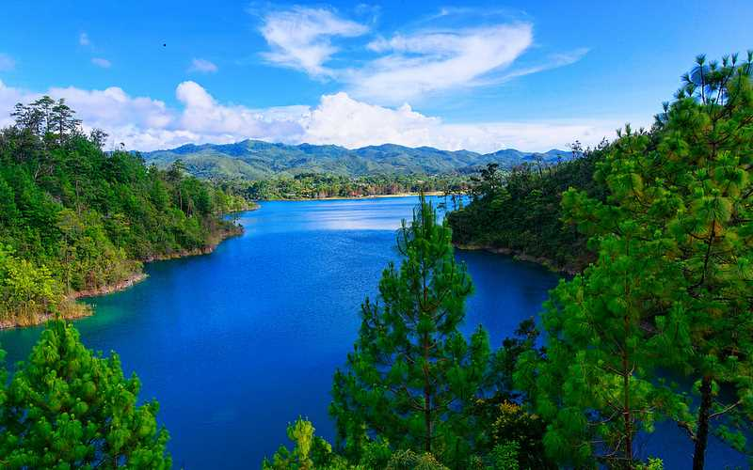
si el tomar agua te da vida,
el tomar conciencia te da agua

Slide 27
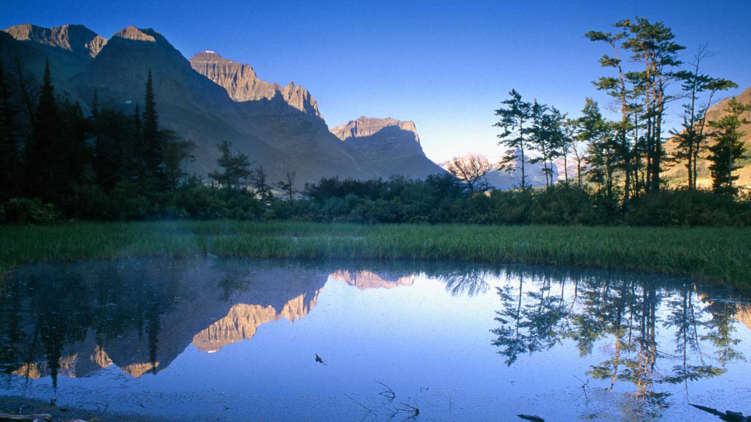
agua que no has de beber...
¡se va para no volver!
cuidarla es responsabilidad de todos

Slide 28
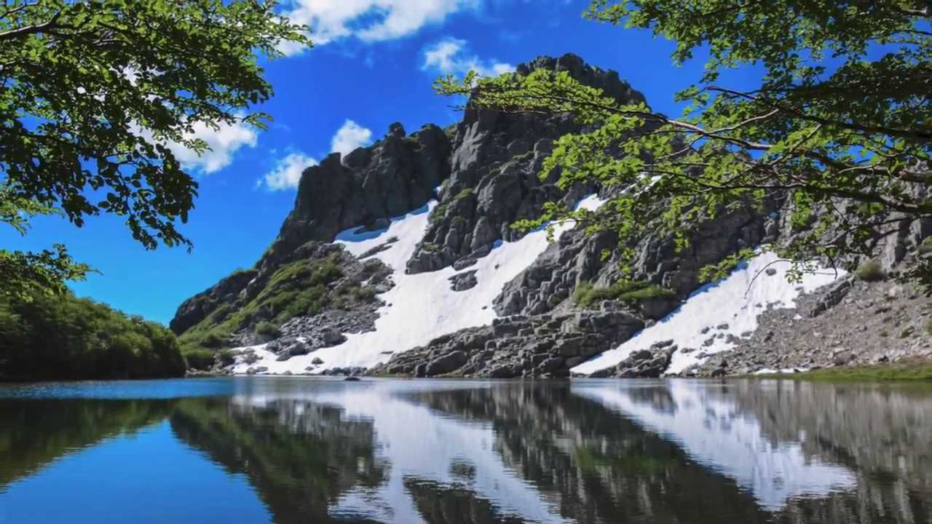
"Si hay magia en este planeta,
está contenida en el agua."
Loran Eisely.

Slide 29
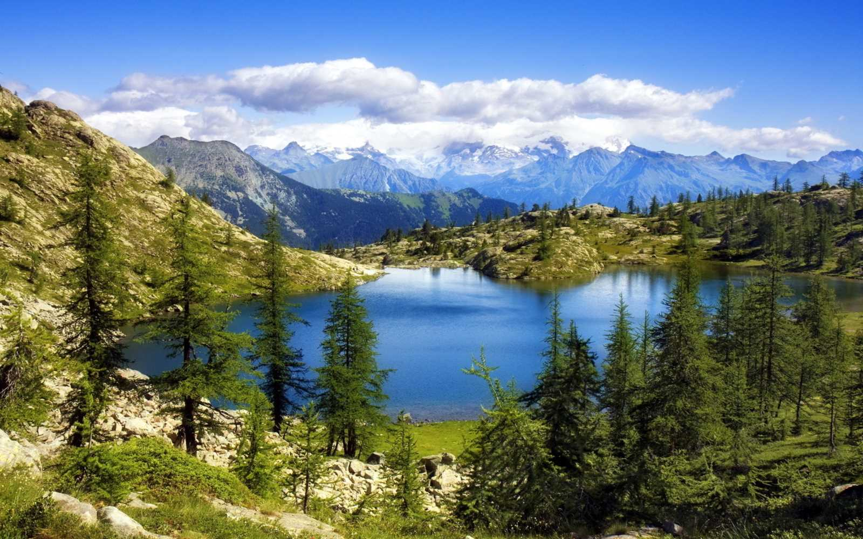
"El agua, el aire y la limpieza
son los principales productos de mi farmacia."
Napoleón Bonaparte.

Slide 30
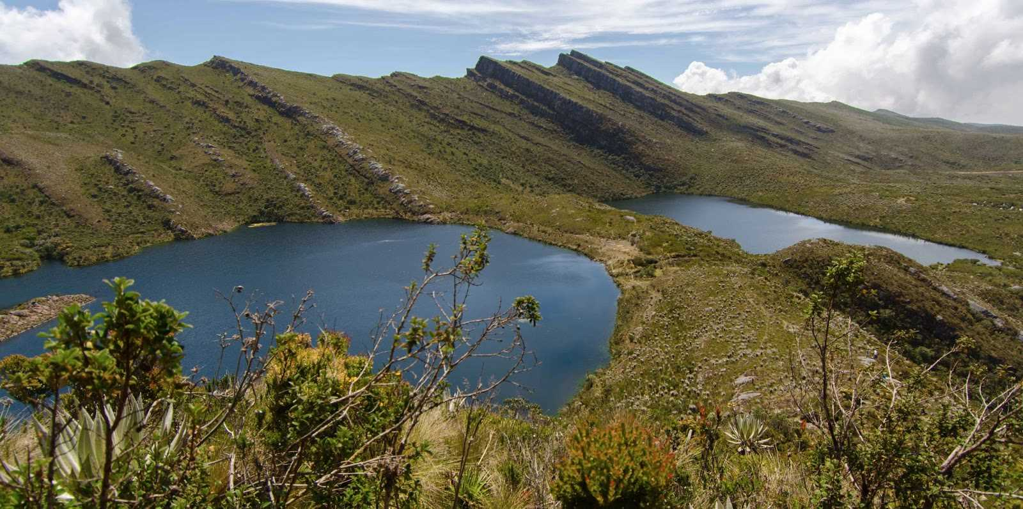
"Olvidamos que el ciclo del agua y el ciclo de la vida son uno mismo".
Jacques Y. Cousteau

Slide 31
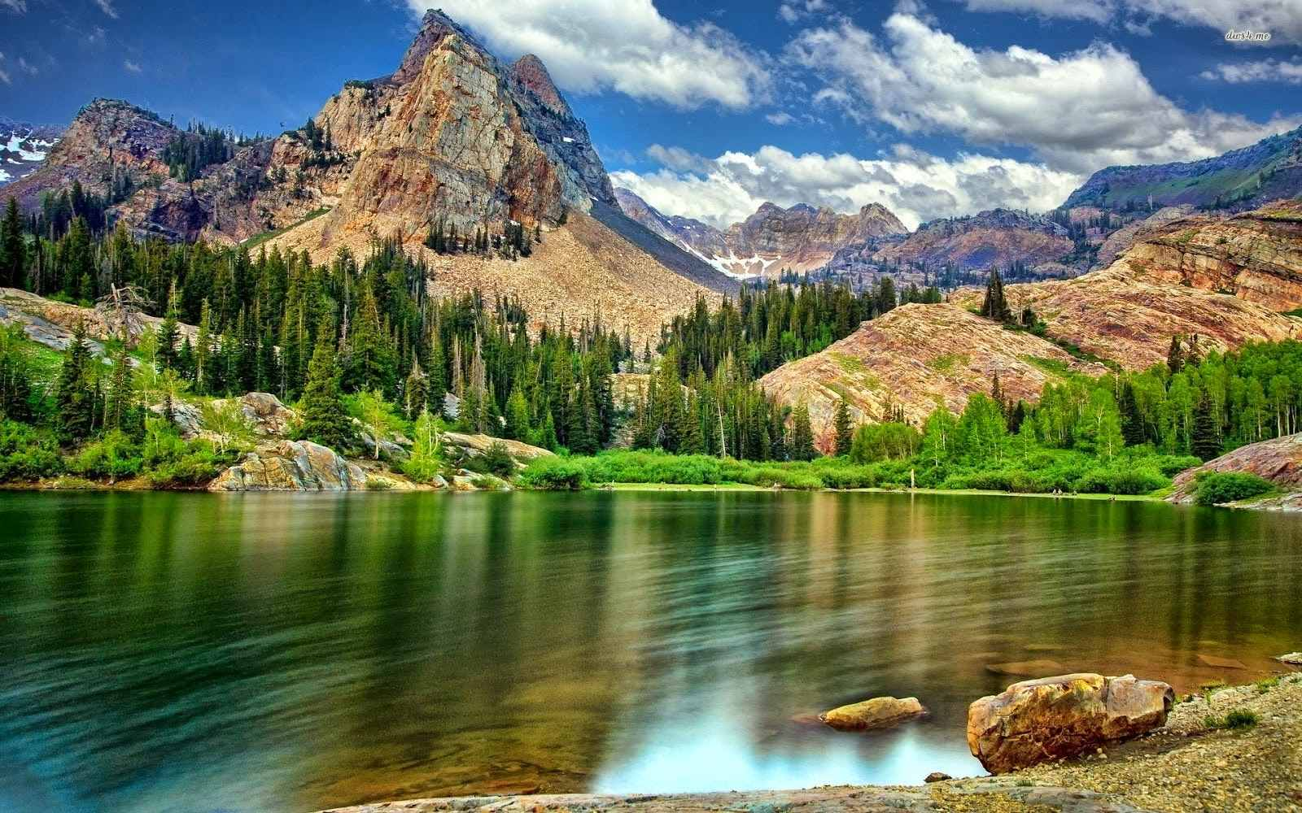
"El agua es la fuerza motriz de toda la naturaleza."

Slide 32
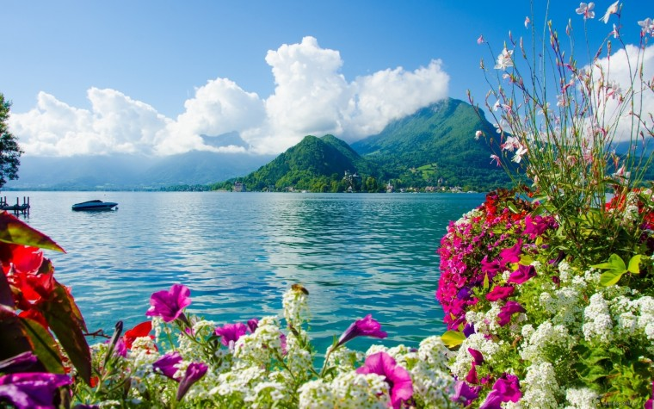
La cura para todo es siempre agua salada: el sudor, las lágrimas o el mar."
Isak Dinesen

Slide 33
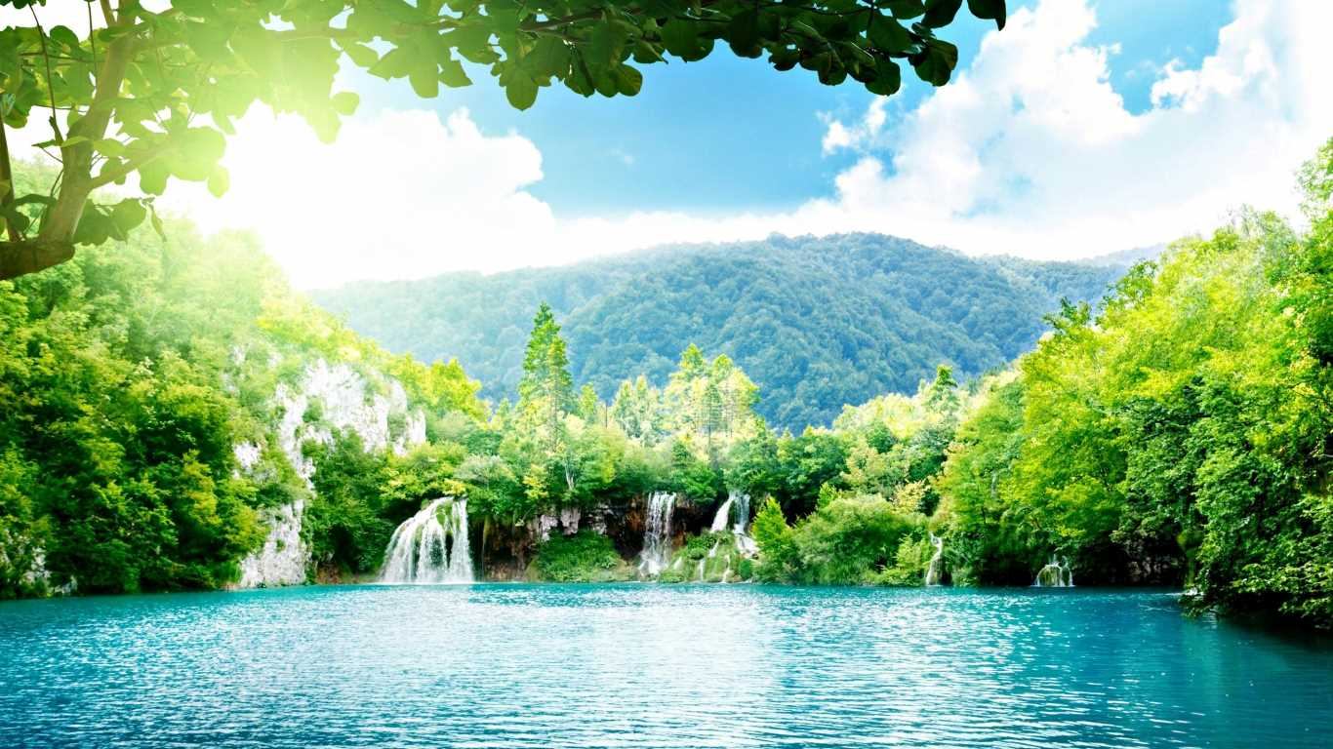

Imagenes y texto :
De la red
Música:
007 Medley
Interprete:
Stanley Black
Edición:
Eaglenest
Duración :
11 minutos
16 segundos
Chao
Auf wiedersehen
Au revoir
Hasta la vista
Pasenla Bien
___________________
eaglenest8@hotmail.com

Slide 34







12:00
¿Te ha gustado?
Puedes ver más entrando
Aquí
Además puedes recibir powerpoints en tu correo electrónico suscribiéndote aquí:

